Slide 1


软件工程学科导论
Introduction to Software Engineering
第1课 软件工程学科概要
王念滨
软件学院 大数据与智能计算课题组
2020年3月

Slide 2
课程概要
一、课程目标
本课程是研究生软件工程学科导引课程。课程目标在于培养学生进一步了解软件工程学科的发展历程，体会随着软件的规模越来越大，在软件的结构越来越复杂，软件开发与维护的难度也越来越高的情况下，为保证软件的质量、确保软件开发的进度、控制软件开发的成本而采用的系统化的、规范化的、可量化的方法，以及对这些方法的研究手段和策略。体会软件工程作为一种指导软件开发和维护的工程学科的重要意义，通过本课程的学习，使学生进一步掌握软件工程的概念、原理和技术，掌握软件开发的基本方法和常用工具，建立软件开发和维护的工程化意识，培养独立思考的能力和团队合作的精神。
教师信息 王念滨 教 授 博士生导师
办公室：21号楼319房间
email:wangnianbin@hrbeu.edu.cn

Slide 3
二、课程安排
学习内容
软件
工程学科概述
软件开发与软件开发管理
软件项目管理概要
软件需求工程概要
软件
系统架构概要
软件
设计原则与设计模式概要
软件
测试与维护要点
软件
工程教育与职业发展

Slide 4
三、主要参考资料
1 韩万江，姜立新. 软件项目管理案例教程（第3版）. 机械工业出版社. 2015.06；
2 覃征、徐文华、韩毅、唐晶. 软件项目管理. 清华大学出版社. 2010.06；
3 徐锋. 软件需求最佳实践:SERU过程框架原理及应用. 电子工业出版社. 2013.05；
4 莱芬韦尔 著，蒋慧 译. 软件需求管理用例方法（第2版）. 电力出版社. 2004.05。
5 郭致星. 做项目，就得这么干。人民邮电出版社，2015.06
6 普莱斯曼 著，郑人杰 译. 软件工程-实践者的研究方法，机械工业出版社. 2019.05
7 吕云翔. 软件工程理论与实践. 机械工业出版社. 2017.07
8 温伯格 著，余晟 译. 成为技术领导者. 中国工信出版集团. 2015.07
9 施瓦尔贝 著, 邢春晓 译. IT项目管理. 机械工业出版社. 2015.08

Slide 5
软件
工程学科概述
软件开发与软件开发管理
软件项目管理概要
软件需求工程概要
软件
系统架构概要
软件
设计原则与设计模式概要
软件
测试与维护要点
软件
工程教育与职业发展

Slide 6
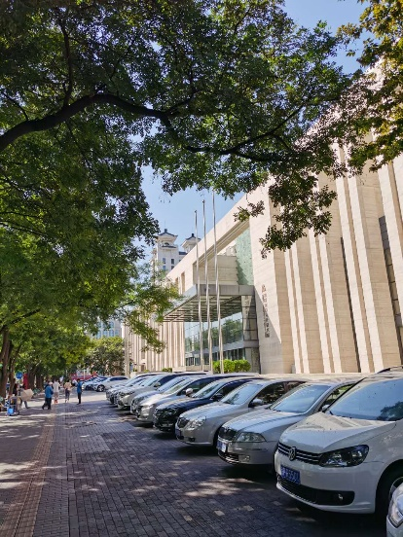
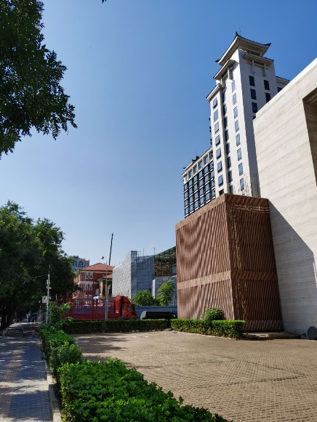
软件工程学科导论
黑龙江省地方税务局信息化建设项目 项目经理（45人，1年半）
贵 州省地方税务局信息化建设项目 项目经理（21人，0.5年）
国产数据库研发项目 产品经理（8人， 2年）
高性能海量数据处理中间件系统 产品经理（15人，1年）

Slide 7
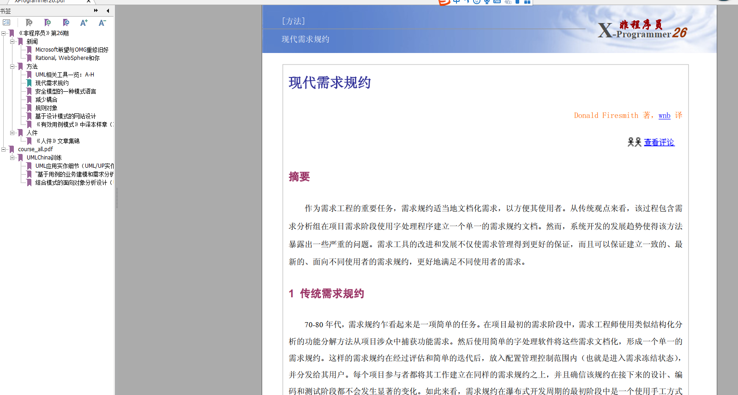
软件工程学科导论

Slide 8
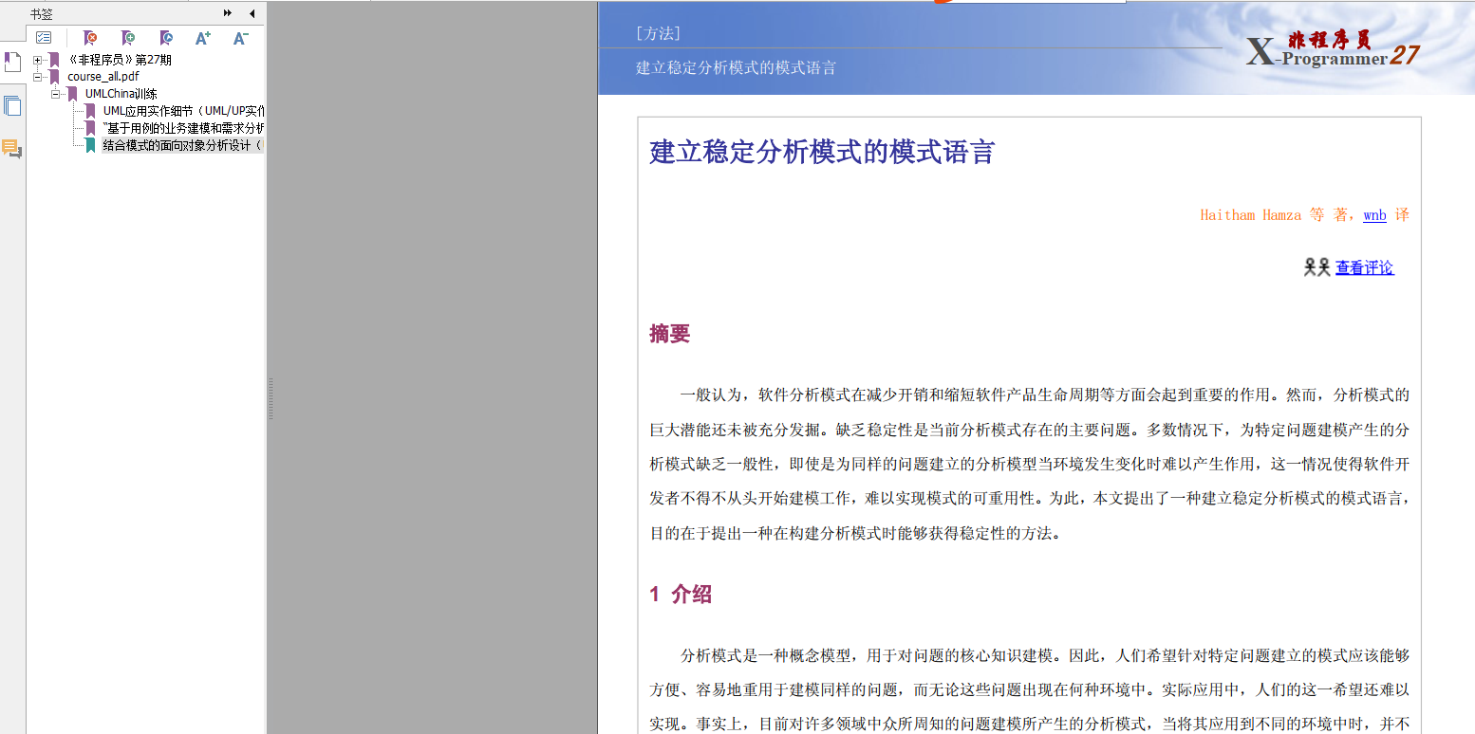
软件工程学科导论

Slide 9
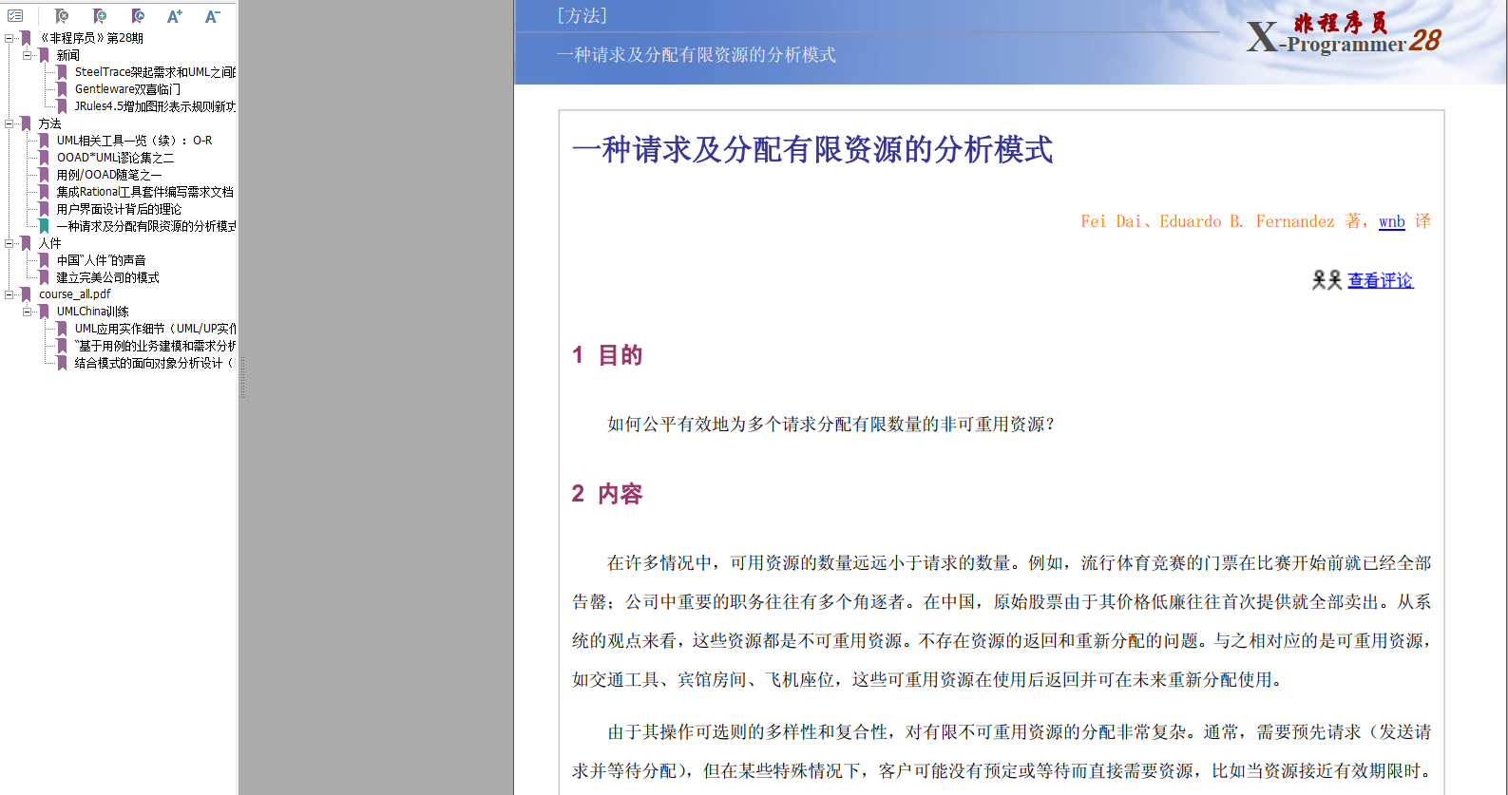
软件工程学科导论

Slide 10
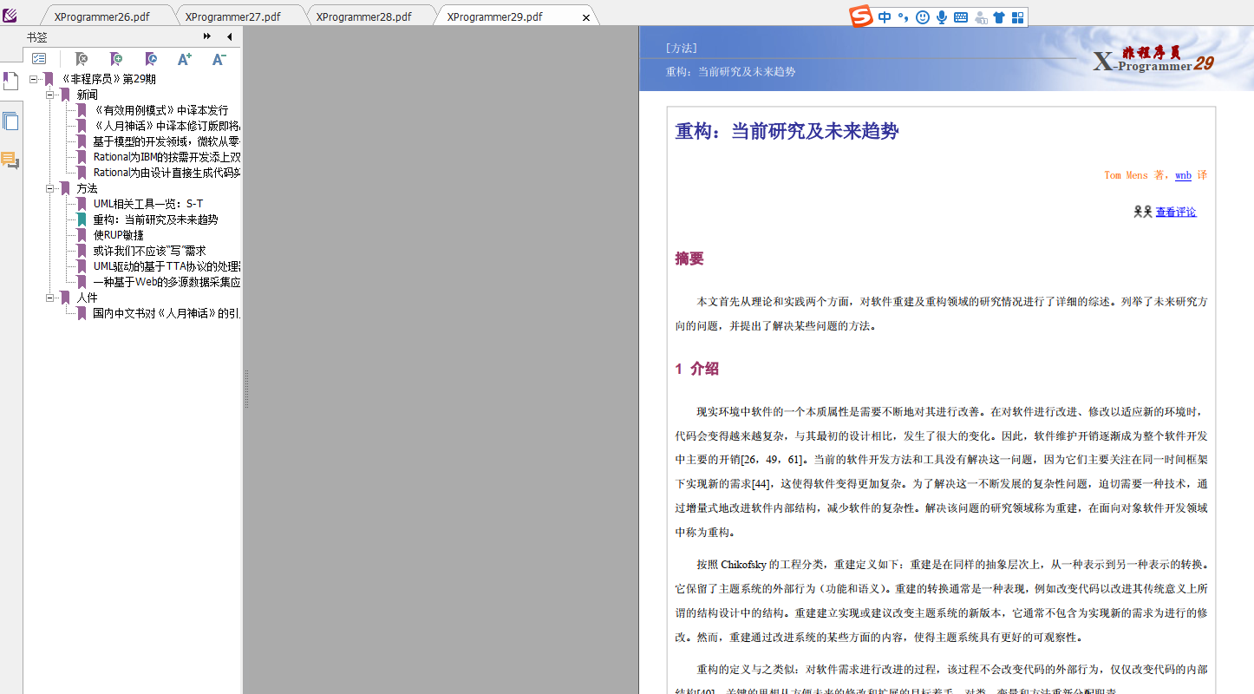
软件工程学科导论

Slide 11
软件工程学科导论
网上的部分说法：
软件工程导论所讲述的内容，其实并没有很多人想象中的那么重要。就像是一本教你如何游泳的书。确实是一种非常重要的技能，但实际上你如果不看书，在水里扑腾几天也就会了，只是姿势不那么标准，游不了那么快。学会游泳非常重要，但其实并不是说你要学会这本书有多么重要。
这门课的作用就是，在你真正见过猪以前，先教你怎么吃猪肉，怎么骑着猪跑。
它的内容大部分都是一些总结出来的经验和方法。如果没有真正的试验过，很难有切身的体会。比如说你如果没经历过整天用zip压缩当天代码保存的工作，就不会知道版本控制有多么重要。还有那些设计模式。比如Singleton，你也许会说，用个全局变量，只生成一个对象不就可以了。自己写小项目固然可以，但软件工程作为一种“工程”，是很难一个人包揽全部工作的。你要多项目之间配合，要多人维护同一部分代码。你要有一种确定的手段，来保证你这个类只有一个对象。所以把它提炼出来，总结成一种模式。
至于学习上，除了完成规定的学习目标外。我认为学过这门课，至少应该了解一个项目中会有哪些分工，大概是如何运行的。各种设计模式的话，了解一下就可以了。只要你以后在工作中，能记起来有这么个东西，这种情况下，某种模式可能比较合适，具体细节到时候再查就行了。
这门课是门导论而已。介绍一下你以后可能遇到的坑，以后再遇到那个填那个好了。

Slide 12
软件工程学科导论
软件过程学科导论开课目的
软件工程学科导论是软件工程专业的基础课程之一，是软件工程专业各方向硕士生的入门课程。
本课程主要介绍软件工程专业的知识结构、知识基础以及专业人才的素质要求，软件工程和项目管理的基本概念和入门知识。
课程的目的是使刚进入软件工程专业学习的硕士生在进入专业知识的学习之前，对软件工程的基本结构、基础应用有比较全面的认识，对于本专业的知识体系、发展概况、学科基础、以及一些基本概念和基本方法有较初步的了解，初步具有软件工程专业的学习能力，能够掌握软件开发与软件管理的一些常用软件工具的使用，同时对计算机的发展以及所带来的问题有比较理性的认识，为今后的学习打下坚实的基础。

Slide 13
软件工程学科导论
软件过程学科导论开课目的
专业素质
软件工程学科导论开课目的
专业技术

Slide 14
软件工程学科导论
服务国家战略，培养软件工程人才
服务社会需求，校企协同育人
从适用主义角度来看，软件设计人员应具有做事让人放心的素质。
做一件事让人放心，很容易。但要把它变成你的特点很难。
通俗的话说就是靠谱：凡事有（按）计划，件件有着落，事事有回音。
1 巴菲特讲的故事
2 储蓄冬季蔬菜的故事
让人放心，是程序员最了不起的才华。

Slide 15
软件工程学科导论
软件过程学科导论开课目的
软件设计开发能力（何为精通一门语言？）
软件工程基础知识
软件项目管理能力
逻辑-逻辑-逻辑（1相互独立，完全穷尽）
（2 写文章的四个步骤）
软件工程基本技能
图-图-图

Slide 16





软件工程学科导论
第1 课 软件工程学科概要

Slide 17

软件工程学科导论
01
软件工程学科发展历程
过去
目录页
CONTENTS PAGE
02
软件工程学科知识体系
03
软件设计开发与过程管理
现在
04
软件项目管理
05
软件工程学科发展
未来

Slide 18

软件工程学科导论
01
软件工程学科学科发展历程
目录页
CONTENTS PAGE
02
软件工程学科知识体系
03
软件设计开发与过程管理
04
软件项目管理
05
软件工程学科发展

Slide 19

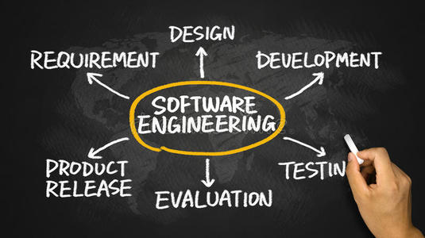
01 软件工程学科发展历程
工程 软件工程
“工程”是科学和数学的某种应用，通过这一应用，使自然界的物质和能源的特性能够通过各种结构、机器、产品、系统和过程，是以最短的时间和最少的人力、物力做出高效、可靠且对人类有用的东西。
因而，“软件工程”就是科学和数学的某种应用，使计算机设备的能力能够借助于计算机程序、过程和有关文档成为对人类有用的东西。

Slide 20
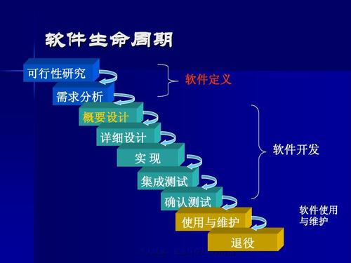
01 软件工程学科发展历程
软件工程
软件工程(Software Engineering，简称为SE)是针对软件这一具有特殊性质的产品的工程化方法。软件工程涵盖了软件生存周期的所有阶段，并提供了一整套工程化的方法，来指导软件人员的工作。
软件工程研究的主要内容是软件开发技术和软件开发管理两个方面

Slide 21
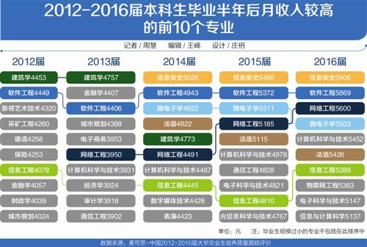
01 软件工程学科发展历程
软件工程
软件工程的成果是为软件设计和开发人员提供思想方法和工具，而软件开发是一项需要良好组织、严密管理且各方面人员配合协作的复杂工作。
软件工程正是指导这项工程的一门科学。软件工程在过去一段时间内容已经取得了长足的进展，可以说在软件的开发和应用中起到了其应有的作用。

Slide 22
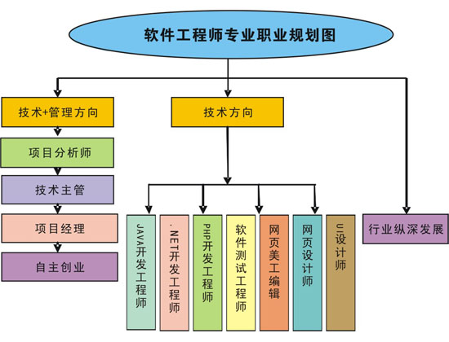
01 软件工程学科发展历程
软件工程
IEEE软件工程知识体系指南（SWEBOK：Guide to the Software Engineering Body of Knowledge）定义：（1）软件开发、实施、维护的系统化、规范化、可量化的方法的应用，也就是软件的应用工程；（2）对上述方法的研究。

Slide 23
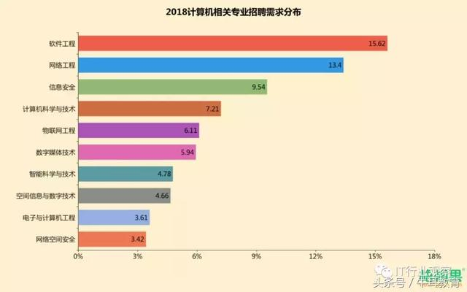
01 软件工程学科发展历程
软件工程
软件工程是将系统化的、规范的、可量化的方法应用到软件的开发、运行及维护中，即将工程化方法应用于软件开发，以达到提高软件质量、降低开发成本的目的。

Slide 24
01 软件工程学科发展历程
2011年2月，国务院学位委员会公布新修订的学科目录，其中把软件工程新增为一级学科。说明软件工程学科在国家战略层面上已经被提到一个新的高度。软件工程是涉及多个学科，是一门综合性交叉学科。
软件工程与其他传统工程之间的关系
软件，可能根本就不同于人类历史上任何已有的人造制品，所以就不能像处理传统的工程那样处理软件的开发过程。
任何软件或软件科学都不是自然的。程序的存在是因为有人编写，而人们编写的程序，只能在现有的计算机结构环境下运行，并最终输出反映实际问题的结果。
因此，软件开发是一个动态、复杂的过程，它的整个开发生命周期受到许多因素的影响。比如开发成本、开发进度、雇主不断变化的需求、人际关系、软件复杂度和工程质量等。

Slide 25
01 软件工程学科发展历程
软件工程学科发展历程
计算机科学
经济学
软件与软件开发的确是人类进化过程中的一次创新。作为一门工程类学科，软件工程综合了计算机科学、管理科学、经济学和社会学等多门学科，形成了新型交叉学科，这是毫无疑问，水到渠成的。
软件工程
管理科学
社会学
直到20世纪80年代，真正的软件工程学科才被提到美国政府和教育机构的议事日程上来。

Slide 26
01 软件工程学科发展历程
软件工程学科发展历程
软件工程教育成长经历的而几个因素
影响因素之一：软件工程学科领域的起源及主要人物
20世纪80年代中后期，卡耐基.梅隆大学（CMU）接到了来自美国国防部(DoD)的一份合同，当时正在研制国家防卫预警系统的项目组，在系统开发过程中遇到了棘手的安全问题，得不到保障，于是要求CMU研究软件技术在未来国防发展战略上的课题。随后，学校决定为此专门成立软件工程研究所（SEI），通过工程化的方法解决软件开发过程中遇到的问题。后来的历史事实证明，SEI对软件工程教育的发展起到了决定性的作用。特别是产生了一批热衷软件工程教育事业的人。

Slide 27
01 软件工程学科发展历程
软件工程教育成长经历的几个 因素
影响因素之一：软件工程学科领域的起源及主要人物
SEI创建之初，学校从各个院系、校外软件企业抽调多位资深的、热心于软件工程教育事业的教授、专家充实这个重大项目。
最早由擅长工业工程管理、战略信息系统的John H. Manley教授担任第一任主任；学数学出身并擅长教育管理的Norm Gibbs教授担任第一任教务长。当时学校的教务长是Anger Jorden教授，充当着项目中护卫勇士的角色；计算机学院教授Mary Shaw成为积极参与建言者，而当时计算机学院院长Nico Habermann教授在SEI各个成立初期受命于危难之际，也成为SEI的主要负责人。几年后，来自IBM联邦系统部的资深专家Nancy Mead接手该工作。

Slide 28
01 软件工程学科发展历程
软件工程教育成长经历的而几个 因素
影响因素之一：软件工程学科领域的起源及主要人物
这些人为了一个共同的目标，从不同的岗位走到一起，为软件工程学科建设贡献了他们的智慧。
诺曼 吉布斯等深入业内企业、院校调研，了解当时软件开发的状况，分析、研究所存在的问题：软件开发基本还属于实验室研究或专门用途开发阶段，推广工程中受到编程语言、经费、人员组织和软件质量等限制。一个小型软件项目所用的专人、专用设备、专款专用开发没有问题，但一旦软件项目形成规模或形成体系，特别是想国防部战略预警这样庞大的系统中，就会出现各种各样的问题，最后导致项目失败。

Slide 29
01 软件工程学科发展历程
软件工程学科发展历程
软件工程教育成长经历的几个因素
影响因素之一：软件工程学科领域的起源及主要人物
他们注意到，作为较早从事计算机制造、软件研制开发的企业，IBM公司已经在这方面有过尝试，他们专门成立了软件工程研究所（历史上最早的软件工程研究所），率先提出结构化编程语言的思想，针对不同层次的软件开发人员成立了结构化编程工作室（SPW）、结构化设计工作室（SDW）、先进设计工作室（ADW）。工作室的模式也是模拟传统工程化训练工程师的思想建设的，编写教程，使软件开发人员在不同的岗位上都学习了相应的工程思想，在公司级层面上给培训讲师颁发资格证书，为工程师颁发合格证书。这些教学内容在以后的软件工程学科中也起到了补充作用。

Slide 30
01 软件工程学科发展历程
软件工程教育成长经历的几个 因素
影响因素之二：拟定学科建设的发展方向
影响软件工程学科建设的第一个因素就是最初热衷于软件工程教育事业的人们或领军人物。在他们的努力下，形成了软件工程学科建设方向的三份重要研究报告。
为了掌握学科特点，上述人员专门成立了一个小组，称为WGSEE&T(Work Group of Software Engineering Education & Training)，即软件工程教育工作小组。该小组的最核心的工作内容是培养软件工程人才。它提出了一套学科建设、人才培养和校企合作的方案。随着这套方案的实施推广，美国的软件产业得到长足发展。这套方案具体内容涉及三个报告。

Slide 31
01 软件工程学科发展历程
软件工程教育成长经历的几个 因素
影响因素之二：拟定学科建设的发展方向-三份报告
第1份报告根据专业特点，提出培养计算机行业（或软件工程）人才首先要遵循这个行业的道德守则和参加专业实践两项内容（Code of Ethics and Professional Practice）。
报告认为，一个专业或学科的建设，首先必须要有一套具有行业特点的道德规范，规定行业里哪些事情可以做，那些事情不可以做，事先必须界定好，否则事后会出现混乱。以后发生的事实说明，这是至关重要的，起到了纲举目张的指导作用。在以后的教育和研究过程中，许多实质性的工作针对该项内容开展。例如东田纳西大学的Don Gotterbarn教授 专门成立了软件工程道德守则研究所，专门制定了专业软件开发和道德责任的国家标准。其二是根据行业特点和软件工程专业学生的教育，要使课堂教学与专业实践相结合，软件工程专业培养学生要不断地实践，注重学生动手实践能力的培养。

Slide 32
01 软件工程学科发展历程
软件工程教育成长经历的几个 因素
影响因素之二：拟定学科建设的发展方向-三份报告
第2份报告是（University-Industry Collaboration）。即学校软件工程学科与软件产业如何合作的前景分析报告。
报告认为，软件工程专业具有特殊性，且针对性很强，以前课堂上讲授的内容与实际开发的差距太大，导致开发过程的延误甚至失败，所以要求学习与软件企业间要经常互动，把一些传统的、适合软件开发的方法移植到软件工程中去，因为计算机软件技术毕竟是一门新兴学科。特别是软件系统开发项目规模越来越大，软件开发过程的管理、协调和领导，经费的使用等问题变得越来越重要，而且软件开发和传统的项目实施有很大的不同，软件工程被计算机界重视程度大幅度提高，以后的各种专业会与充分体现了这一点。

Slide 33
01 软件工程学科发展历程
软件工程教育成长经历的几个 因素
影响因素之二：拟定学科建设的发展方向-三份报告
第3份报告是教学大纲（Curriculum）模式的研究。在上述两份报告的基础上，第3份报告认为软件工程专业的学生毕业后，更多的是承担管理、领导和协调工作，脑子里首先要有工程化的思想。所以，学生除了学习计算机专业相关课程外，还要学习一些软件工程专业特有的课程，如软件架构设计、软件质量保证、软件的生命周期、人类资源管理以及信息技术管理学、软件成本核算、信息技术经济学、谈判艺术、人际沟通等。报告中研究了其他专业的教学方法后，专门为软件工程提出一些值得考虑的教学方法，比如模块化教学方法，工作室教学方法等。
上述3份报告找到了软件工程学科发展的关键所在，为软件工程学科奠定了基础，为日后学科的建设发展起到了纲领性的指导作用。

Slide 34
01 软件工程学科发展历程
软件工程教育成长经历的几个 因素
影响因素之三：软件工程学科建设过程中的活动
在软件工程学科的建设过程中，软件工程教育界相当具有凝聚力，活跃着一批在软件工程学科的基础期和成熟期提供指导的学者，专家，更有一批反复的回忆和活跃的团体支持机构。
CSEE&T：The Conference on Software Engineering Education and Training。软件工程教育与培训会议。1987年第1届
SWEEP为软件工程课程建立完整的架构体系（SWEEP: the Software Engineering Education Project）。项目主要任务是为创建前面提到的3份报告中提到的软件工程本科课程教程和一套本科软件工程项目的评审准则草案的指导方针。

Slide 35
01 软件工程学科发展历程
软件工程教育成长经历的几个 因素
影响因素之三：软件工程学科建设过程中的活动
SWECC: the Software Engineering Coordinating Committee。成立于1998年，目的是促进软件工程作为一个学科的发展，以道德守则作为学科建设的出发点，通过高标准卓越的教学研究，促进师资队伍建设、教育创新和学科评估。
SE2004建立了软件工程本科生学位教程大纲指南。软件工程本科生学位教程指南2004替换早期的项目名“软件工程计算机类教程”CCSE（Computing Curriculum Software Engineering）

Slide 36
01 软件工程学科发展历程
软件工程教育成长经历的几个 因素
影响因素之四：MSE成为信息技术产业腾飞的新起点
在软件工程学科的建设过程中，所有项目不是一蹴而就的。在本科专业学科没有建成之前，SEI根据当时的实际情况，率先开发了MSE（Master of Software Engineering）。招生简章明确写着培养目的，就是通过多年的努力，培养出能够改善软件开发环境和行业发展的带头人、这个行业的领导人，在技术上是精明和拥有先进的管理、领导能力和沟通技巧的高层次人员。
MSE项目的目的是安排那些已经工作数年的软件工程师们重回学校学习。除了学习与计算机科学有关的课程外，更多地是学习与软件开发过程相关的课程，让他们懂得如何控制开发成本，明确系统架构优劣和软件复杂度。

Slide 37
01 软件工程学科发展历程
软件工程教育成长经历的几个 因素
影响因素之四：MSE成为信息技术产业腾飞的新起点
第四个因素是软件工程学科的最终目的是培养这个行业的管理者、协调者和领导者，而不是只会编程序的软件工程师。在官僚主义非常严重的美国，要认定一个新学科的出台是一件非常困难的事情。软件工程学科的出台也是如此，需要递交许多文件，得到多个权威部门的认可。
SEI功不可没。

Slide 38
01 软件工程学科发展历程
软件工程理论
研究软件工程形式化方法，软件自动生成与演化，软件建模分析与验证、
软件行为学等
软件工程技术
研究需求工程，软件方法学、软件规范语言、软件体系架构、软件测试与
质量保证、软件再工程、基于模型和逻辑推理的软件验证方法、软件工程
环境与开发工具、面向领域的软件工程方法与技术等。
软件工程
软件工程管理
研究软件配置管理、软件过程技术、软件项目管理、软件度量方法等。
软件服务工程
研究软件服务的理论、方法、技术与应用，软件工程工程服务，面向服务
的计算与服务工程

Slide 39
01
软件工程学科学科发展历程
目录页
CONTENTS PAGE
02
软件工程学科知识体系
03
软件设计开发与过程管理
04
软件项目管理
05
软件工程学科发展

Slide 40
02 软件工程学科知识体系
SE的问题空间
知识结构：
SWEBOK:学科的基石
SEEK:软件工程本科教学计划指南
SE的三层次知识结构

Slide 41


02 软件工程学科知识体系
SE的问题空间
组织系统行为
摘自CC2005
应用技术
软件开发
系统平台结构
计算机硬件体系
理论
原理
创新
开发
应用
部署
配置
SE
倾向理论
倾向应用

Slide 42
02 软件工程学科知识体系
知识结构-软件学科的基石（SWEBOK）
软件需求 软件设计
软件构造 软件测试
软件维护 软件配置管理
软件工程管理 软件工程过程
软件工程工具和方法 软件质量
相关知识

Slide 43
02 软件工程学科知识体系
软件工程知识体系指南（SWEBOK2004）
软件需求
软件设计
软件构造
软件测试
软件需求基础
软件设计基础
软件构造基础
软件测试基础
需求过程
软件设计关键问题
管理构造
测试级别
软件获取
实际考虑
测试技术
需求分析
体系结构
需求分析
需求规格说明
设计质量分析
测试度量
需求确认
设计符号
测试过程
实际考虑
策略与方法

Slide 44
02 软件工程学科知识体系
软件工程知识体系指南（SWEBOK2004）
软件维护
配置管理
项目管理
软件过程
软件维护基础
过程管理
范围定义
实施变更
软件维护关键问题
配置标识
项目计划
过程定义
配置控制
项目实施
过程评定
维护过程
状态报告
评审评价
过程度量
维护技术
配置审计
项目收尾
发布管理
工程度量

Slide 45
02 软件工程学科知识体系
软件工程知识体系指南（SWEBOK2004）
工具方法
软件质量
相关知识
需求工具
质量基础
计算机工程
设计工具
质量过程
计算机科学
构造工具
实际考虑
管理
测试工具
数学
维护工具
项目管理
配置管理工具
质量管理
项目管理工具
人类工程学
质量管理工具
系统工程
其他工具问题
软件工程方法
启发式方法
形式化方法
原型方法

Slide 46
02 软件工程学科知识体系
软件学科的基石（SWEBOK）
软件工程的相关学科
认知科学和人的因素 计算机科学
计算机工程 管理和管理科学
项目管理 系统工程
数学
软件工程作为知识领域被其他计算学科引用
计算机科学 计算机工程
计算机信息系统 计算机信息技术
………

Slide 47
02 软件工程学科知识体系
知识结构-制定软件工程本科教学计划的指南（SEEK）
⑴SEEK的主要框架
知识领域、知识单元、知识点
知识单元的参考学时
⑵学生掌握知识点的方式
知识 理解 应用
⑶标识知识点的重要程度
核心 必修 选修
⑷用SEEK制定课程计划的途径

Slide 48
02 软件工程学科知识体系
知识结构-SEEK的10个知识领域
①计算基础 172
②数学和工程基础 89
③职业实践 35
④软件建模与分析 53
⑤软件设计 45
⑥软件验证与确认 42
⑦软件进化 10
⑧软件过程 13
⑨软件质量 16
⑩软件管理 19

Slide 49
02 软件工程学科知识体系
知识结构-SEEK的应用知识领域
以网络为中心的系统
信息系统和数据处理
金融和电子商务系统
容错和可存活系统
高安全系统
安全攸关系统
嵌入式和实时系统
生物学系统
科学计算系统
电信系统
航空和交通系统
工业过程控制系统
多媒体、游戏和娱乐系统
小型移动平台系统
基于Agent的系统
中文信息处理
………

Slide 50
01
软件工程学科学科发展历程
目录页
CONTENTS PAGE
02
软件工程学科知识体系
03
软件设计开发与过程管理
04
软件项目管理
05
软件工程学科发展

Slide 51
03 软件设计开发
软件设计的任务与目标
软件设计是软件开发的关键步骤，直接影响软件质量。软件设计阶段要解决“如何做”的问题。
设计任务：将分析阶段获得的需求说明转换为计算机中可实现的系统。 设计阶段的主要任务：
软件体系结构设计 用户界面设计
数据结构设计 算法设计（过程设计）
软件设计的目标就是构造一个高内聚、低偶合的软件模型。

Slide 52
03 软件设计开发
软件设计的任务与目标
  耦合性 用于描述模块之间联系的紧密程度。
内容耦合
公共耦合
控制耦合
复合耦合
数据耦合
耦合性
高
低
  内聚性 用于描述模块内部联系的紧密程度。
功能型
通讯型
顺序型
瞬时型
强
偶然型
逻辑型
内聚性
弱

Slide 53
03 软件设计开发
软件设计的任务与目标
系统结构设计
数据设计
软件设计
过程设计
界面设计
软件设计的任务

Slide 54
03 软件设计开发
软件设计的任务与目标
高可靠性
高可维
护性
高效率
软件
设计
高可理
解性
软件设计的目标

Slide 55
03 软件设计开发
软件设计的任务与目标
---软件体系结构设计--
软件体系结构确定了系统的组织结构和拓扑结构，显示了系统需求和构成系统的元素之间的对应关系，提供了一些设计决策的基本原理。
体系结构设计过程的主要活动
系统分解：将系统分解为若干相互作用的子系统。
控制建模：建立系统各部分间控制关系的一般模型。
模块分解：将子系统进一步划分为模块。
体系结构设计是软件设计的第一个阶段，该阶段侧重于系统宏观结构的设计，而不太关心模块的内部算法。主要的模型有仓库模型、C/S模型、多层架构、分布式对象架构（CORBA、DCOM）、抽象机模型（ISO/OSI开放系统互联超模型）、控制模型。 注意：子系统与模块之间往往没有明显界限。

Slide 56
03 软件设计开发
软件设计的任务与目标
---软件界面设计—
随着各种应用软件的面市，作为人机接口的用户界面越来越重要，用户界面是否友好直接影响到软件的寿命与竞争力。因此，对用户界面的设计必须予以足够的重视。
用户界面设计的主要问题：
用户界面应有的特性—什么是用户友好的界面；
用户界面设计的任务—用户界面设计应该完成的工作；
用户界面的基本类型---用户界面的工作模式；

Slide 57
03 软件设计开发
软件设计的任务与目标
---软件界面设计—
分析和理解
用户活动
在纸上设计
原型
与最终用户
一起评价
设计原型
产生动态
设计原型
与最终用户
一起评价
可执行原型
实现最终的
用户界面
用户界面设计迭代过程（界面设计以人为本）

Slide 58
03 软件设计开发
软件设计的任务与目标
---软件界面设计—
用户界面设计原则：
1.可视性和可支付性(Visibility and Affordance)。
2.努力保持命令、菜单，颜色等统一（Strive for Consistency）。
3.为频繁使用的用户提供快捷方式（Enable Frequent Users to Use Short Cuts）。
4.提供信息反馈（Offer Information Feedback）。
5.提供简单的错误处理（Offer Simple Error Handling）。
6.允许方便的进行操作回滚（Permit Easy Reversal of Actions）。
7.降低短期记忆回忆（Reduce Short-Term Memory Load）。

Slide 59
03 软件设计开发
软件设计的任务与目标
---软件设计阶段—
软件设计分为总体设计和详细设计两个阶段。其工作流程如下图所示：
修 改
修 改
需求 说明书
软件 结构
设计说 明书
总体
设计
详细
设计
复审
复审
可接受
模块描述
  1、设计阶段结束要交付的文档是设计说明书，根据设计方法的不同，有不同的设计文档。
  2、每个设计步骤完成后，都应进行复审（Review）。
常用的设计方法有： SD法、Jackson法、OOD法、HIPO法、 Parnas法、 Warnier法等。

Slide 60
03 软件设计开发
软件设计的任务与目标
---软件设计阶段—
软件设计是软件开发过程的重要阶段，对保证软件系统的质量起着关键作用。但是如何保证软件设计的质量呢？有以下经过长期考验的设计准则：
  1、软件结构的准则
  2、模块化准则
  3、软件独立性准则

Slide 61
03 软件开发过程管理
项目的执行组织通常将项目分成若干个项目阶段，以便提供更好的管理控制，并与项目组织的持续运作之间建立恰当联系。所有的项目阶段就构成项目生命周期，项目生命周期是通常按顺序排列而有时又互相交叉的各项目阶段的集合
产品:战略规划报告
问题定义
产品:可行性研究报告
计划时期
可行性研究
产品:需求分析报告
需求分析
软件设计
开发时期
产品:概要设计报告
详细设计方案
编 码
测 试
产品:测试方案
运行时期
维 护
产品:维护及培训报告

Slide 62
03 软件开发过程管理
项目生命周期中与时间相关的概念
检查点
里程碑
基线
检查点指的是在规定的时间间隔内对项目进行检查，比较实际现状与计划之间的差异，并根据差异进行调整。可将检查点看作一个固定的采样时间，时间间隔需要根据项目周期具体设置。
里程碑指得是完成阶段性工作的标志。
基线指的是一个配置项在项目生命期的不同时间点上，通过正式评审而进入正式受控的一种状态。

Slide 63
03 软件开发过程管理
  根据PMBOK，项目生命周期分为5个阶段
1．启动
2．计划
3．执行
4．控制
5．结束
  项目获得授权正式被立项，并成立项目组，宣告项目开始。启动是一种认可过程，用来正式认可一个新项目或新阶段的存在。
  明确项目范围，定义和评估项目目标，选择实现项目目标的最佳策略，制定项目计划。
  调动资源，完成项目管理计划中确定的工作。
  监控和评估项目偏差，必要时采取纠正行动，以保证项目计划的执行，实现项目目标。

Slide 64
03 软件开发过程管理
项目生命周期的阶段划分
  软件项目生命周期（Software Development Life Cycle，SDLC）是软件从产生直到报废的生命周期，生命周期包含问题定义、可行性分析、总体描述、系统设计、编码、调试和测试、验收与运行、维护升级到废弃等阶段。
  按照软件工程划分SDLC，一般分为6个阶段：
计划阶段
测试阶段
软件设计阶段
编码阶段
需求分析阶段
运行维护阶段

Slide 65
03 软件开发过程管理
软件项目生命周期
  按照软件工程划分SDLC，一般分为6个阶段：
计划阶段
测试阶段
软件设计阶段
编码阶段
需求分析阶段
运行维护阶段
1．计划阶段
此阶段软件开发方与需求方共同讨论，定义系统，确定用户的要求或总体研究目标，提出可行的方案，包括资源、成本、效益和进度等的实施计划，进行可行性分析并制定计划。
2．需求分析阶段
此阶段确定软件的功能、性能、可靠性、接口标准等要求，根据功能要求进行数据流程分析，提出系统逻辑模型，并据此进一步完善项目实施计划。

Slide 66
03 软件开发过程管理
软件项目生命周期
  按照软件工程划分SDLC，一般分为6个阶段：
计划阶段
测试阶段
软件设计阶段
编码阶段
需求分析阶段
运行维护阶段
3．软件设计阶段
此阶段主要根据需求分析的结果对整个软件系统进行设计，包括系统概要设计和详细设计。在系统概要设计中，要建立系统的整体结构、进行模块划分，根据要求确定接口。在详细设计中，要建立算法、数据结构和流程图。
4．编码阶段
此阶段是将软件设计的结果转换成计算机可运行的程序代码。在编码过程中必须要制定统一、符合标准的编写规范，以保证程序的可读性和易维护性，提高程序运行效率。

Slide 67
03 软件开发过程管理
软件项目生命周期
  按照软件工程划分SDLC，一般分为6个阶段：
计划阶段
测试阶段
软件设计阶段
编码阶段
需求分析阶段
运行维护阶段
5．测试阶段
在软件设计完成后要经过严密的测试，以发现软件中存在的问题，并加以纠正。整个测试过程分为单元测试、组装测试以及系统测试3个阶段进行。在测试过程中需要建立详细的测试计划并严格按照计划进行测试，以减少测试的随意性。
6．运行维护阶段
此阶段通常包括3类工作，为了修改错误而做的改正性维护、为了适应环境变化而做的适应性维护以及为了适应用户新的需求而做的完善性维护。维护工作是软件生命期中重要的一环，通过良好的运行维护工作，可以延长软件的生命期，乃至为软件带来新的生命。

Slide 68
03 软件开发过程管理
软件项目生命周期
Process Management | Requirement | Design | Coding | Testing | Release/ Implement
Planning | √ | √ | √ | √ | √
Organization/Communication | √ | √ | √ | √ | √
Task Management | √ | √ | √ | √ | √
HR Management | √ | √ | √ | √ | √
Configuration Management | √ | √ | √ | √ | √
Estimating & Metric | √ | √ | √ | √ | √
Quality Management | √ | √ | √ | √ | √
Risk Management | √ | √ | √ | √ | √
Change Management | √ | √ | √ | √ | √
Document Management | √ | √ | √ | √ | √

Slide 69
04 软件项目管理
01
软件工程学科学科发展历程
目录页
CONTENTS PAGE
02
软件工程学科知识体系
03
软件设计开发与过程管理
04
软件项目管理
05
软件工程学科发展

Slide 70
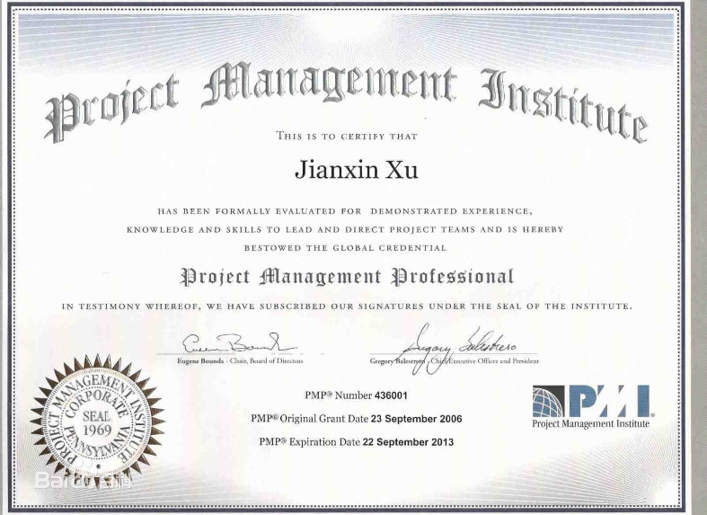
04 软件项目管理
PMP
  PMP（Project Management Professional）是项目管理专业人员资格的缩写，是美国项目管理学会PMI开发并负责组织实施的一种专业资格认证。也是项目管理资格最重要的标志之一。项目管理知识体系（PMBOK）是PMI组织开发的一套关于项目管理的知识体系，为所有的项目管理提供了一个知识框架。

Slide 71
04 软件项目管理
项目管理知识体
（1）项目集成管理
（2）项目范围管理
（3）项目时间(进度)管理
（4）项目成本管理
（5）项目质量管理
（6）项目人力资源管理
（7）项目沟通管理
（8）项目风险管理
（9）项目采购管理

Slide 72
04 软件项目管理
项目管理知识领域
（1）项目集成管理
（2）项目范围管理
（3）项目时间(进度)管理
（4）项目成本管理
（5）项目质量管理
（6）项目人力资源管理
（7）项目沟通管理
（8）项目风险管理
（9）项目采购管理
72

Slide 73
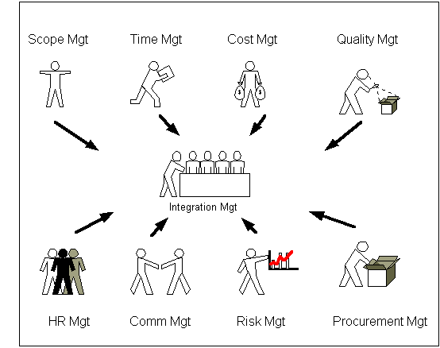
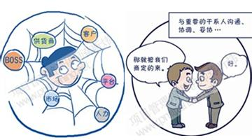
04 软件项目管理
项目管理知识领域
Stakeholder Mgt
73

Slide 74
04 软件项目管理
项目管理知识领域
（1）项目集成管理
（2）项目范围管理
（3）项目时间(进度)管理
（4）项目成本管理
（5）项目质量管理
（6）项目人力资源管理
（7）项目沟通管理
（8）项目风险管理
（9）项目采购管理
项目范围与范围管理
按照PMBOK的定义，范围是指产生项目产品(如一套软件或硬件)所包含的所有工作及产生这些产品的过程（如计划文件或会议记录）.
项目范围管理是指对项目包括什么与不包括什么的定义与控制过程。
项目范围管理确保项目团队和干系人(Stakeholder)在项目开发什么产品以及开发使用什么过程这两方面达成共识。

Slide 75
04 软件项目管理
项目管理知识领域
（1）项目集成管理
（2）项目范围管理
（3）项目时间(进度)管理
（4）项目成本管理
（5）项目质量管理
（6）项目人力资源管理
（7）项目沟通管理
（8）项目风险管理
（9）项目采购管理
项目范围管理涉及的6个主要过程
过程 | 输出
1.制定范围管理计划 | 范围管理计划、需求管理计划
2.收集需求 | 需求文档、需求跟踪矩阵
3.范围定义 | 项目范围说明书、项目文档更新
4.创建工作分解结构 | 范围基线、项目文档更新
5.范围核实 | 接受的可交付成果、变更请求、项目文档更新
6.范围变更控制 | 工作绩效信息、变更请求、项目管理计划更新、项目文档更新、组织过程资产更新
75

Slide 76
04 软件项目管理
项目管理知识领域
（1）项目集成管理
（2）项目范围管理
（3）项目时间(进度)管理
（4）项目成本管理
（5）项目质量管理
（6）项目人力资源管理
（7）项目沟通管理
（8）项目风险管理
（9）项目采购管理
项目范围管理的重要性
项目范围对项目的影响是决定性的，范围不明确的后果是项目范围的蔓延，项目将永远做不到头。
对于项目范围理解的不一致，导致项目组的工作无法得到其他干系人的认可。
确定IT项目的范围管理的作用：
  （1）提高费用、时间和资源（人、设备、材料等）估算的准确性。
  （2）确定进行测量和控制的基线。
  （3）有助于项目分工。
76

Slide 77
04 软件项目管理
项目管理知识领域
（1）项目集成管理
（2）项目范围管理
（3）项目时间(进度)管理
（4）项目成本管理
（5）项目质量管理
（6）项目人力资源管理
（7）项目沟通管理
（8）项目风险管理
（9）项目采购管理
软件项目进度与成本管理概述
进度是对执行的活动和里程碑所制定的工作计划日期表。
进度管理是为了确保项目按期完成所需要的管理过程。
软件项目成本是指完成软件项目所付出的代价，即待开发软件项目所需要的资金。
人的劳动消耗所需要的代价是软件产品的主要成本。

Slide 78
04 软件项目管理
项目管理知识领域
（1）项目集成管理
（2）项目范围管理
（3）项目时间(进度)管理
（4）项目成本管理
（5）项目质量管理
（6）项目人力资源管理
（7）项目沟通管理
（8）项目风险管理
（9）项目采购管理
软件项目规模和工作量
软件项目规模度量单位：
    LOC(Lines of Code)：源代码程序长度的测量
    FP(Function Point)：系统功能数量的测量
软件项目工作量是指为了提供软件的功能而必须完成的软件工程任务量。其度量单位为：
    人月、人天、人年：人在单位时间内完成的任务量
    为了确定工作量度量单位，可设定一个“标准程序员”，例如具有15~18个月开发经验的程序员。
工作量与规模紧密相关，此外还与项目和产品特性（如复杂性）相关。
在不会引起混淆的情况下，工作量和规模这两个概念可不做区别。

Slide 79
04 软件项目管理
项目管理的5个过程组之间的关系
启动过程组
计划过程组
执行过程组
控制过程组
收尾过程组
（1）启动过程组
启动过程组主要是确定一个项目或一个阶段可以开始，定义或授权项目或者项目的某个阶段。在此过程中最重要的是确定项目章程和项目初步范围说明书。
项目章程是在客户与项目经理达成共识后建立的，主要包括项目开发人、粗的成本估算和进度里程碑等信息；
项目初步范围说明书包含了范围说明书涉及到的所有内容，还包含了初步的工作分解结构（WBS）、假设约束、风险、开发人员、范围、交付物、粗进度里程碑、粗成本费用估算、验收准则和项目边界等诸多内容。

Slide 80
04 软件项目管理
项目管理的5个过程组之间的关系
启动过程组
计划过程组
执行过程组
控制过程组
收尾过程组
（2）计划过程组
计划过程组是为完成项目索要达到的商业要求而进行的实际可行的工作计划的设计、维护，确保实现项目的既定目标。计划基准是后面跟踪和控制的基础。

Slide 81
04 软件项目管理
项目管理的5个过程组之间的关系
启动过程组
计划过程组
执行过程组
控制过程组
收尾过程组
（3）执行过程组
执行过程组根据前面制定的基准计划，协调人力和其他资源，去执行项目管理计划或相关计划。执行过程存在两个方面的输入，一个是根据原来的基准来执行，另一个是根据监控中发现的变更来执行，因为主要变更必须得到整体变更控制批准后才能够执行。

Slide 82
04 软件项目管理
项目管理的5个过程组之间的关系
启动过程组
计划过程组
执行过程组
控制过程组
收尾过程组
（ 4）控制过程组
通过监控和检测过程确保项目达到目标，必要是可以采取一些修正措施。

Slide 83
04 软件项目管理
项目管理的5个过程组之间的关系
启动过程组
计划过程组
执行过程组
控制过程组
收尾过程组
（5）收尾过程组
收尾过程组是取得项目或阶段的正式认可并且有序的结束该项目或阶段。应提交给客户、发布相关的结束报告，并且更新组织过程资产并释放资源。
各个过程组通过其结果进行连接，一个过程组的结果或输出是另一个过程组的输入。其中，计划过程组、执行过程组和控制过程组是核心管理过程组。

Slide 84
04 软件项目管理
启动过程组
计划过程组
执行过程组
控制过程组
收尾过程组
知识域 | 启动过程组（2） | 计划过程组（20） | 执行过程组（8） | 控制过程组（11） | 收尾过程组（3）
项目综合管理 | 制定项目章程，制定项目初步范围 | 制定项目管理计划 | 指导与管理项目执行 | 监控项目工作，实施整体变更控制 | 结束项目
项目范围管理 |  | 计划范围，定义范围，创建工作分解结构 |  | 核实范围，控制范围
项目时间管理 |  | 定义活动；排列活动顺序，估算活动资源，估算活动持续时间，制定进度计划。 |  | 控制成本
项目质量管理 |  | 规划质量 | 实施质量保证 | 实施质量控制
项目人力资源管理 |  | 制定人力资源规划 | 人力资源获取，团队建设 | 团队管理
项目沟通管理 |  | 规划沟通 | 发布信息，管理干系人期望 | 报告绩效 | 项目干系人管理
项目风险管理 |  | 规划风险管理，识别风险，实施定性风险分析，实施定量风险分析，规划风险应对 | 监控风险
项目采购管理 |  | 规划采购，规划合同 | 供方反馈获取，供方选择 | 合同管理 | 合同收尾
项目管理9大知识领域按照时间逻辑进一步被划分在5个标准化过程组之内。

Slide 85
01
软件工程学科学科发展历程
目录页
CONTENTS PAGE
02
软件工程学科知识体系
03
软件设计开发与过程管理
04
软件项目管理
05
软件工程学科发展

Slide 86
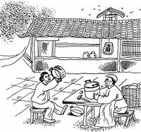

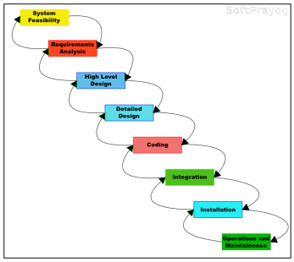


05 软件工程学科发展
软件开发模式的演进
60’s
70’s
80’s
90’s
20xx
软件作坊
软件危机
软件工程
重型过程
敏捷

Slide 87
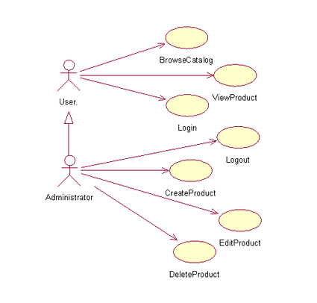
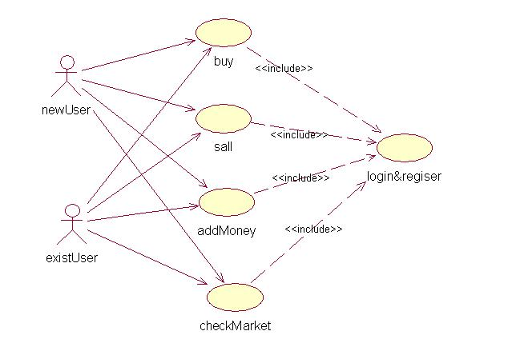
05 软件工程学科发展
为什么要敏捷
需求经常在变化

Slide 88
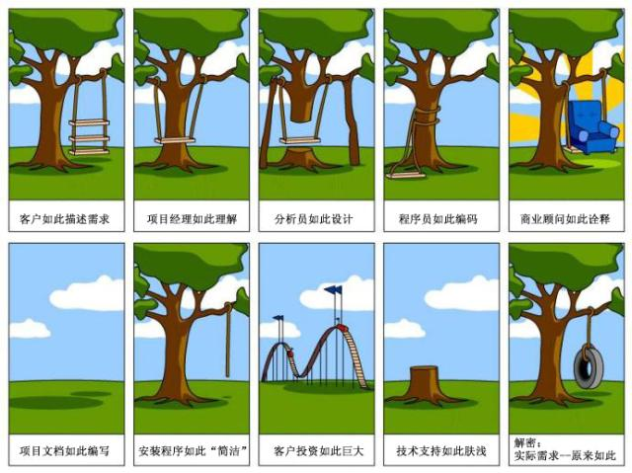
05 软件工程学科发展
为什么要敏捷
需求失真

Slide 89

05 软件工程学科发展
为什么要敏捷
kickoff
发布
没有足够的时间

Slide 90
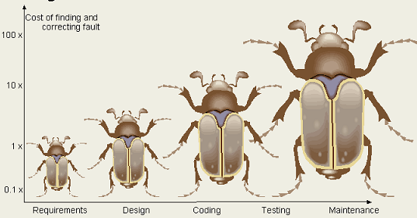
05 软件工程学科发展
为什么要敏捷
尽早测试、提高产品的质量

Slide 91
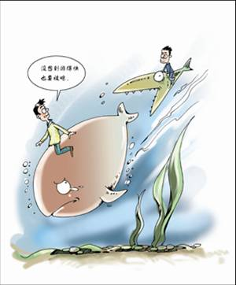
05 软件工程学科发展
快鱼吃慢鱼
Google vs. Microsoft
Apple vs. Nokia
……

Slide 92
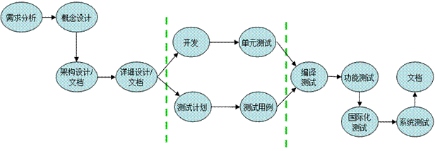
05 软件工程学科发展
敏捷开发与传统开发流程的对比
敏捷开发“前”的产品开发过程（瀑布模型）

Slide 93
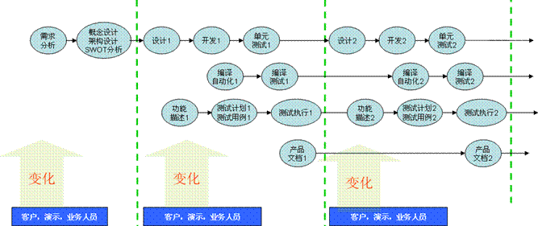
05 软件工程学科发展
敏捷开发与传统开发流程的对比
敏捷开发“后”的产品开发过程（迭代模型）

Slide 94
05 软件工程学科发展
敏捷开发的价值观
简单
我们要用最简单的方式做我们的事情，无论是设计、开发实现还是测试
沟通
PD和开发、测试之间
勇气
勇于去创新，勇于去改变，勇于接受改变
反馈
对于我们产品、对于我们的开发过程的每一步开发的进度，每一步测试的结果，对任何人而言都是透明的。
开发和开发之间
PD和用户之间
不断反馈的过程就是不断建立信心的过程。
用户和PD之间

Slide 95
05 软件工程学科发展
敏捷开发方法
完整团队
项目墙
每日晨会/站会
测试驱动开发

Slide 96
05 软件工程学科发展
敏捷开发方法
结对编程（codereview等）
重构
持续集成
迭代总结

